Slide 1
AMATROL Process Control System T5552
Agustín Miranda
Federico Vergara
Lian Chew
Melissa Escobar
Nelly Martínez
Profesora: Roxana Herrera

Slide 2
Objetivo
Caracterización del sistema de control de proceso de nivel AMATROL T5552
Control preciso de fluido de un líquido requerido comunmente en procesos industriales
Se utiliza una válvula para restringir la corriente del fluido
Analizado en circuito abierto y cerrado

Slide 3
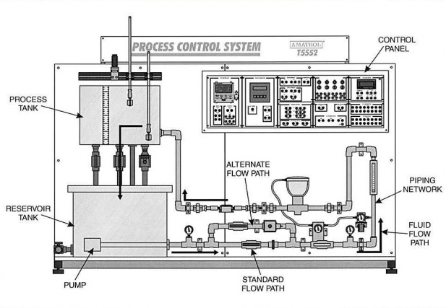
T5552
Conecciones electroneumáticas
Uso de sensores
Ultrasonido
Presión
Uso de solenoides
Controlador ON/OFF
Controlador PID

Slide 4
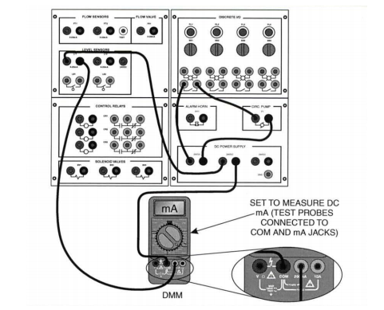
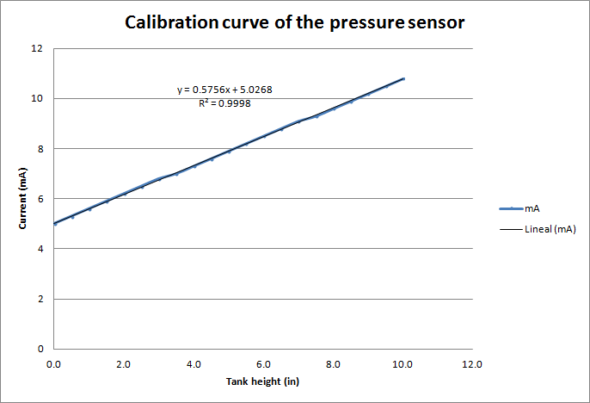
Sensor de presión

Slide 5
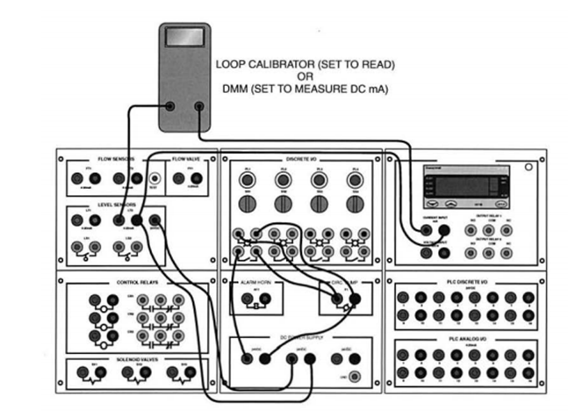
Sensor ultrasónico
Distintas corridas (bolsa de papas fritas)
No se obtuvieron respuestas
Hipótesis: Sensor mal calibrado

Slide 6
Medidor de nivel
Se intentó grabar en un disket las imágenes del osciloscopio para calcular Tau
No se encontró la forma para poder realizarlo
Se hizo uso del lector “process meter” para tener una medición del nivel de agua en el tanque

Slide 7
Bomba
En todas las experimentaciones realizadas no demostró ninguna falla.
La potencia es la adecuada para que el líquido pueda realizar la trayectoria deseada.

Slide 8
Controlador PID
Se hicieron dos experimentos con diferentes características para comprobar si el PID funciona correctamente:
Gain = 40, Ratemin = 2.0, RSET = 0.5
Gain = 30, Ratemin = 1.6, RSEt = 1.0

Slide 9
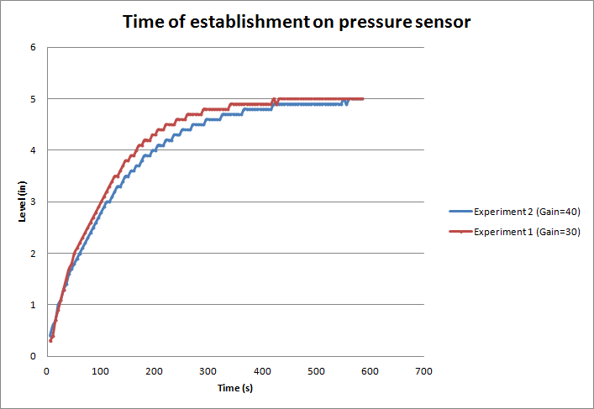
Controlador PID

Slide 10
Conclusión
Se caracterizó el sistema de control de proceso de nivel AMATROL T5552 para observar funcionamiento en circuito abierto y cerrado. Se ensamblaron los circuitos pertinentes para verificar un controlador ON/OFF y se generaron parámetros del controlador PID.
Se retó el funcionamiento de uno de los controles de proceso más comunes en la industria, como lo es el control de fluídos.

